Slide 1
Statistiek: college 5a
De normale verdeling

Slide 2
Vorige week
Rekenen met de binomiale verdeling
Eigenschappen van de binomial verdeling
Nut van de binomial verdeling in statistiek
Proporties

Slide 3
Lesdoelen
Aan het eind van dit college kan de student:
De belangrijkste kenmerken van de normale verdeling opnoemen
Kansen en grenswaardes uitrekenen voor normale verdelingen met behulp van de GR
De betekenis en consequenties van de centrale limietstelling in eigen woorden uitleggen.

Slide 4
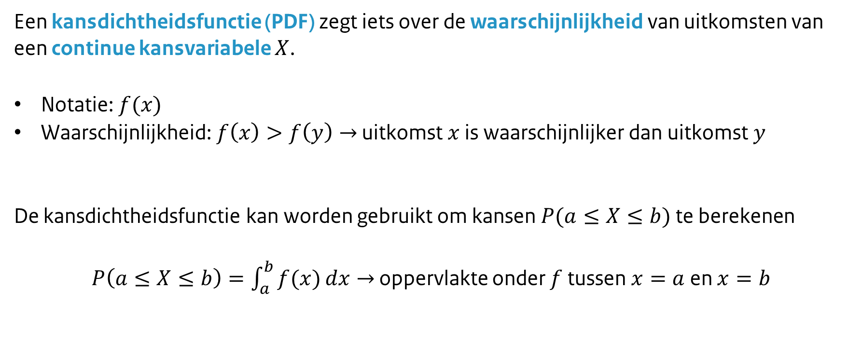
Recap: wat is een kansdichtheidsfunctie?
Een kansdichtheidsfunctie (PDF) zegt iets over de waarschijnlijkheid van uitkomsten van een continue kansvariabele $X$.
Notatie: $f(x)$
Waarschijnlijkheid: $f\left(x\right)>f\left(y\right)→$ uitkomst $x$ is waarschijnlijker dan uitkomst $y$
De kansdichtheidsfunctie kan worden gebruikt om kansen $P(a≤X≤b)$ te berekenen
$P\left(a≤X≤b\right)=\int_{a}^{b}{f(x)}dx→$ oppervlakte onder $f$ tussen $x=a$ en $x=b$

Slide 5
De normale verdeling
Wat kunnen jullie je nog herinneren van de normale verdeling?

Slide 6
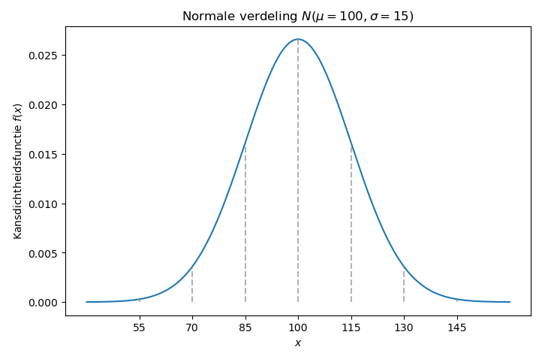
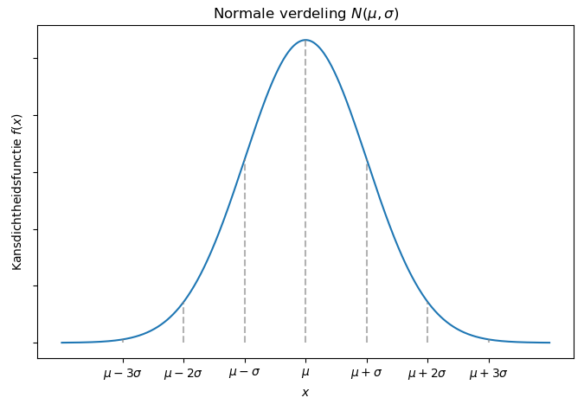

Normale verdeling
Continue kansverdeling, PDF is een belkromme
Symmetrisch (gemiddelde = modus = mediaan)
Twee parameters:
Gemiddelde $μ$
Standaardafwijking $σ$
Notatie: $X∼N(μ, σ)$

Slide 7
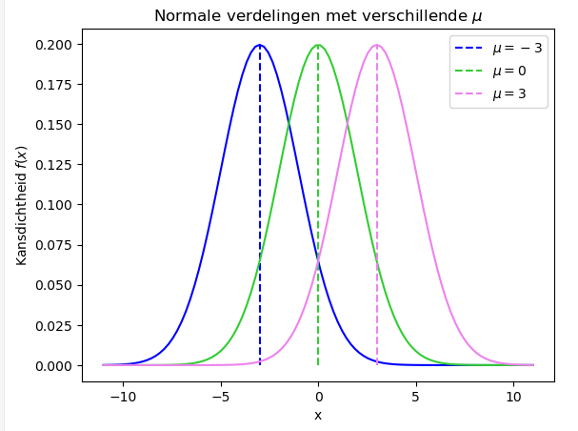
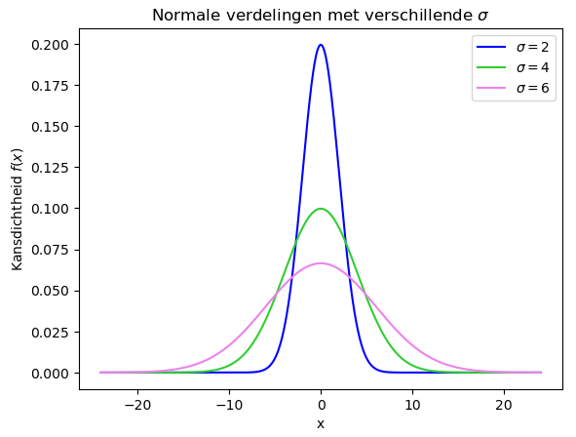



Parameters van de normale verdeling $N(μ, σ)$
Parameter: waarde die karakteristiek is voor een populatie of onderliggende kansverdeling
Twee parameters: het gemiddelde $μ$ en standaardafwijking $σ$
Verandering van $μ:$
horizontale verschuiving
Verandering van $σ:$
breedte van de belkromme

Slide 8
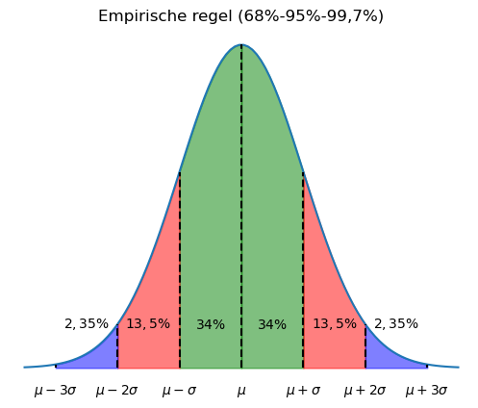

Empirische 68-95-99,7 regel
$±68\%$ kans op waarde tussen $μ−σ$ en $μ+σ$
$±95\%$ kans op waarde tussen $μ−2σ$ en $μ+2σ$
$±99,7\% \text{kans} \text{op} \text{waarde} \text{tussen} μ−3σ \text{en} μ+3σ$

Slide 9
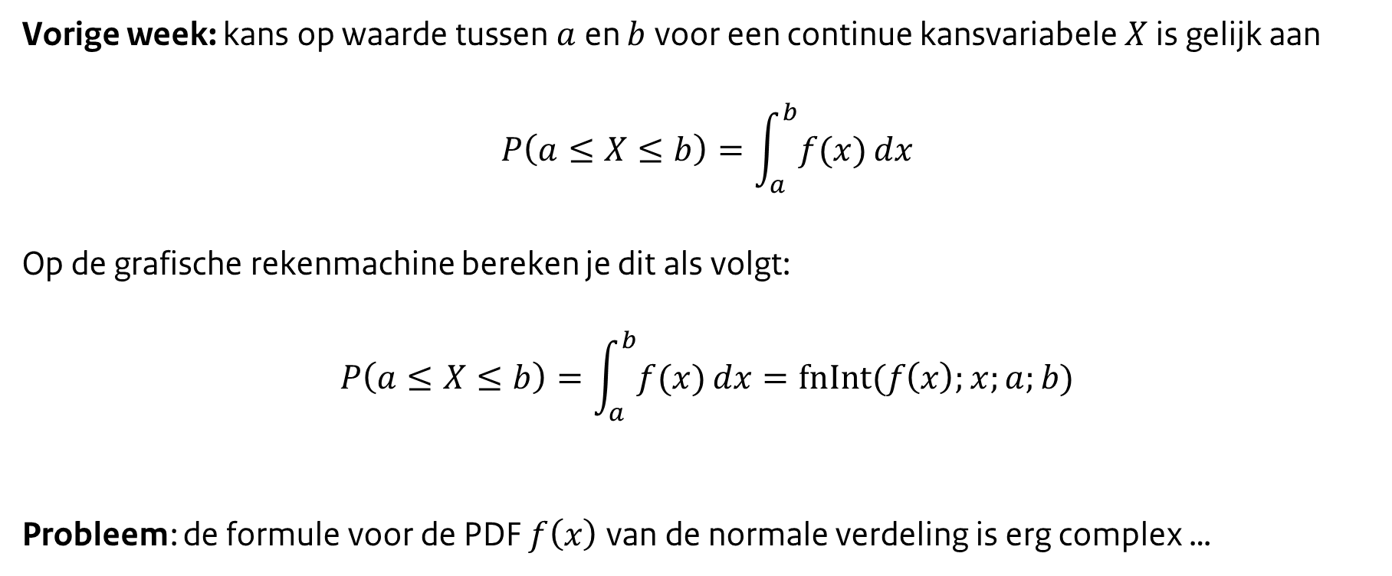
Recap: kansen berekenen met continue kansvariabelen
Vorige week: kans op waarde tussen $a$ en $b$ voor een continue kansvariabele $X$ is gelijk aan
$$P\left(a≤X≤b\right)=\int_{a}^{b}{f(x)}dx$$
Op de grafische rekenmachine bereken je dit als volgt:
$$P\left(a≤X≤b\right)=\int_{a}^{b}{f(x)}dx=fnInt(f\left(x\right);x;a;b)$$
Probleem: de formule voor de PDF $f\left(x\right)$ van de normale verdeling is erg complex …

Slide 10
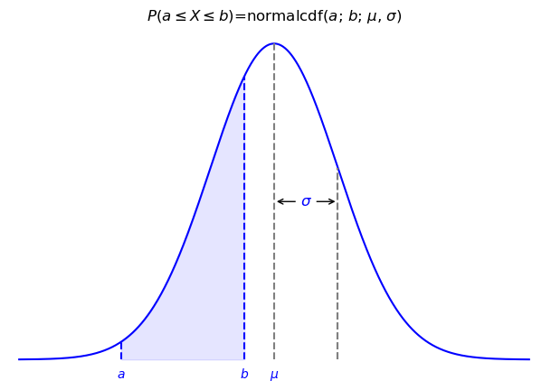
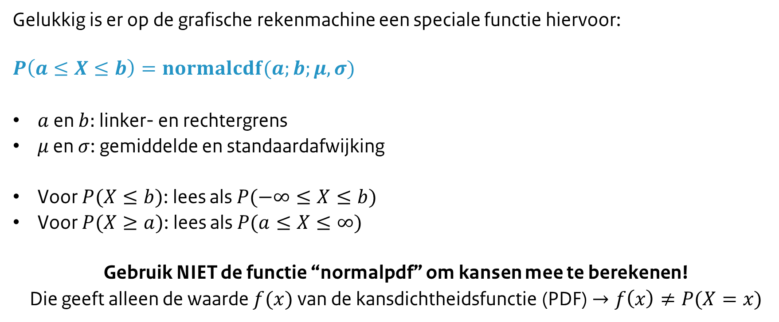
Kansen berekenen met normale verdelingen
Gelukkig is er op de grafische rekenmachine een speciale functie hiervoor:
$$P\left(a≤X≤b\right)=normalcdf(a;b;μ,σ)$$
$a$ en $b:$ linker- en rechtergrens
$μ$ en $σ$: gemiddelde en standaardafwijking
Voor $P(X≤b)$: lees als $P(−∞≤X≤b)$
Voor $P(X≥a)$: lees als $P(a≤X≤∞)$
Gebruik NIET de functie “normalpdf” om kansen mee te berekenen!
Die geeft alleen de waarde $f(x)$ van de kansdichtheidsfunctie (PDF)$→f\left(x\right)≠P(X=x)$

Slide 11
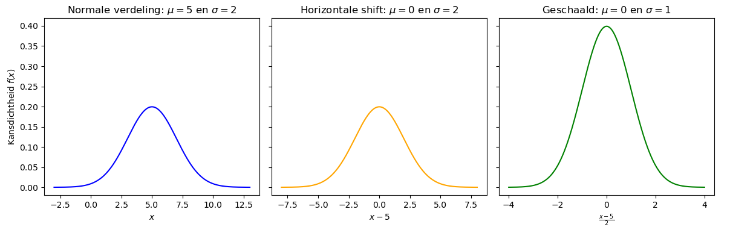

De standaardnormale verdeling
Als $X∼N(μ, σ)$, dan geldt $Z=\frac{X−μ}{σ}∼N\left(0,1\right)$
Gevolg: we kunnen berekeningen doen met behulp van één specifieke normale verdeling!
$$P\left(X≤x\right)=P(Z≤z=\frac{x−μ}{σ})$$

Slide 12
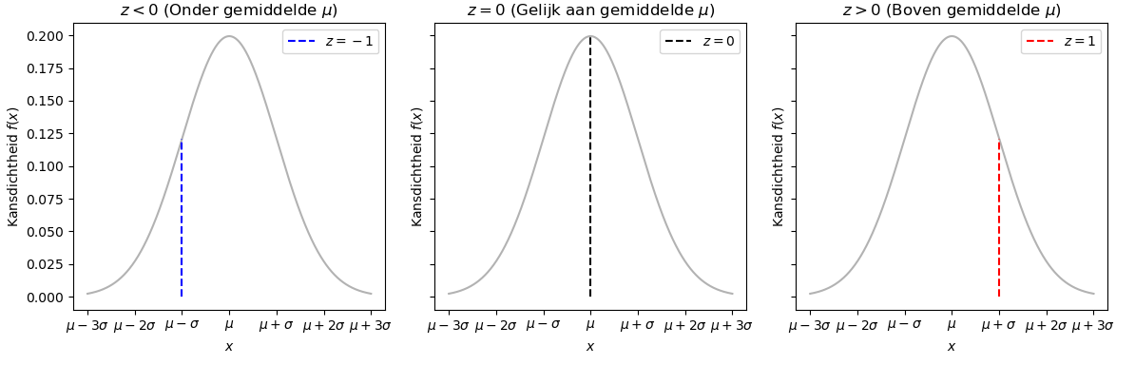

De $z$-score
De $z$-score van de uitkomst $x$ van een normaal verdeelde kansvariabele $X∼N\left(μ, σ\right)$ is
$$z=\frac{x−μ}{σ}$$
Deze $z$-score geeft aan hoeveel standaardafwijkingen $x$ afwijkt van het gemiddelde $μ$

Slide 13
Voorbeeld
Na een aardbeving vervoert een militaire luchtbrug zo snel mogelijk noodhulpgoederen zoals water en voedsel naar het getroffen rampgebied. De levertijd (in uren) van een vrachtvliegtuig wordt gemeten en deze blijkt normaal verdeeld te zijn met een gemiddelde van 32 uur en een standaardafwijking van 6 seconden.
Wat is de kans dat een hulpvlucht binnen 30 uur aankomt?

Slide 14
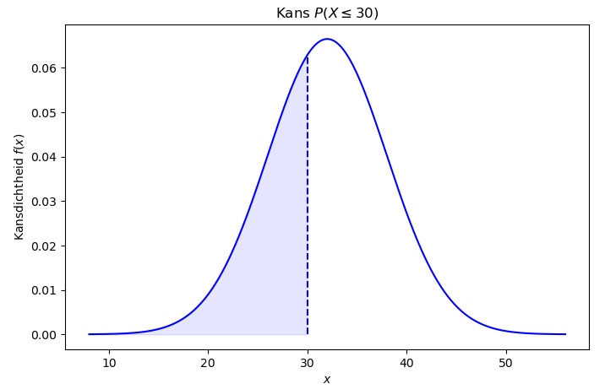

Wat is de kans dat een hulpvlucht binnen 30 uur aankomt?
Noteer de gegevens uit de opdracht en de vraag die we willen beantwoorden
Laat $X$ de (continue) kansvariabele zijn die de levertijd (in uren) meet van een vrachtvliegtuig met noodhulpmiddelen.
Er geldt dat:
$X∼N\left(μ=32, σ=6\right)$
We willen de kans $P(X≤30)$ bepalen

Slide 15
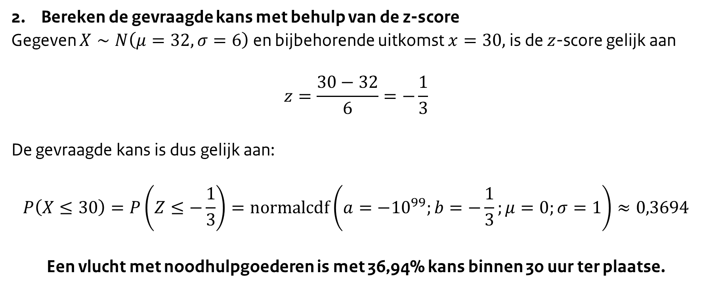
Wat is de kans dat een hulpvlucht binnen 30 uur aankomt?
Bereken de gevraagde kans met behulp van de z-score
Gegeven $X∼N\left(μ=32, σ=6\right)$ en bijbehorende uitkomst $x=30,$ is de $z$-score gelijk aan
$$z=\frac{30−32}{6}=−\frac{1}{3}$$
De gevraagde kans is dus gelijk aan:
$$P\left(X≤30\right)=P\left(Z≤−\frac{1}{3}\right)=normalcdf\left(a=−{10}^{99};b=−\frac{1}{3};μ=0;σ=1\right)≈0,3694$$
Een vlucht met noodhulpgoederen is met 36,94% kans binnen 30 uur ter plaatse.

Slide 16
$z$-score
Uitkomsten uit verschillende datasets vergelijken (gestandaardiseerde waardes)
Detecteren van outliers (zeer hoge of zeer lage z-scores duiden op extreme uitkomsten)
Later dit vak: betrouwbaarheidsintervallen en hypothesetoetsen

Slide 17
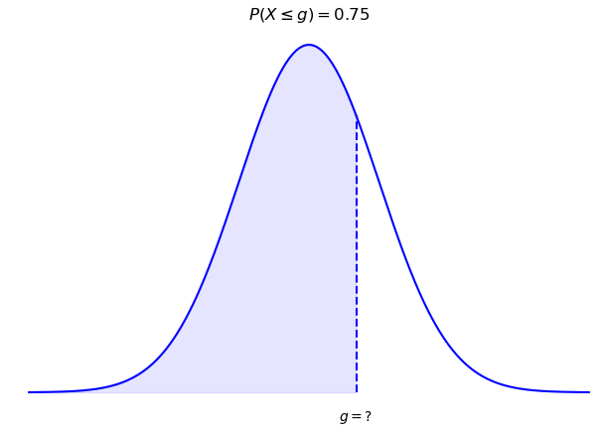

Van kansen naar grenswaardes
We kunnen ook gegeven een kans, bepalen welke grenswaarde hierbij hoort:
“Gegeven een kans $p$, voor welke grenswaarde $g$ geldt $P\left(X≤g\right)=p$?”

Slide 18
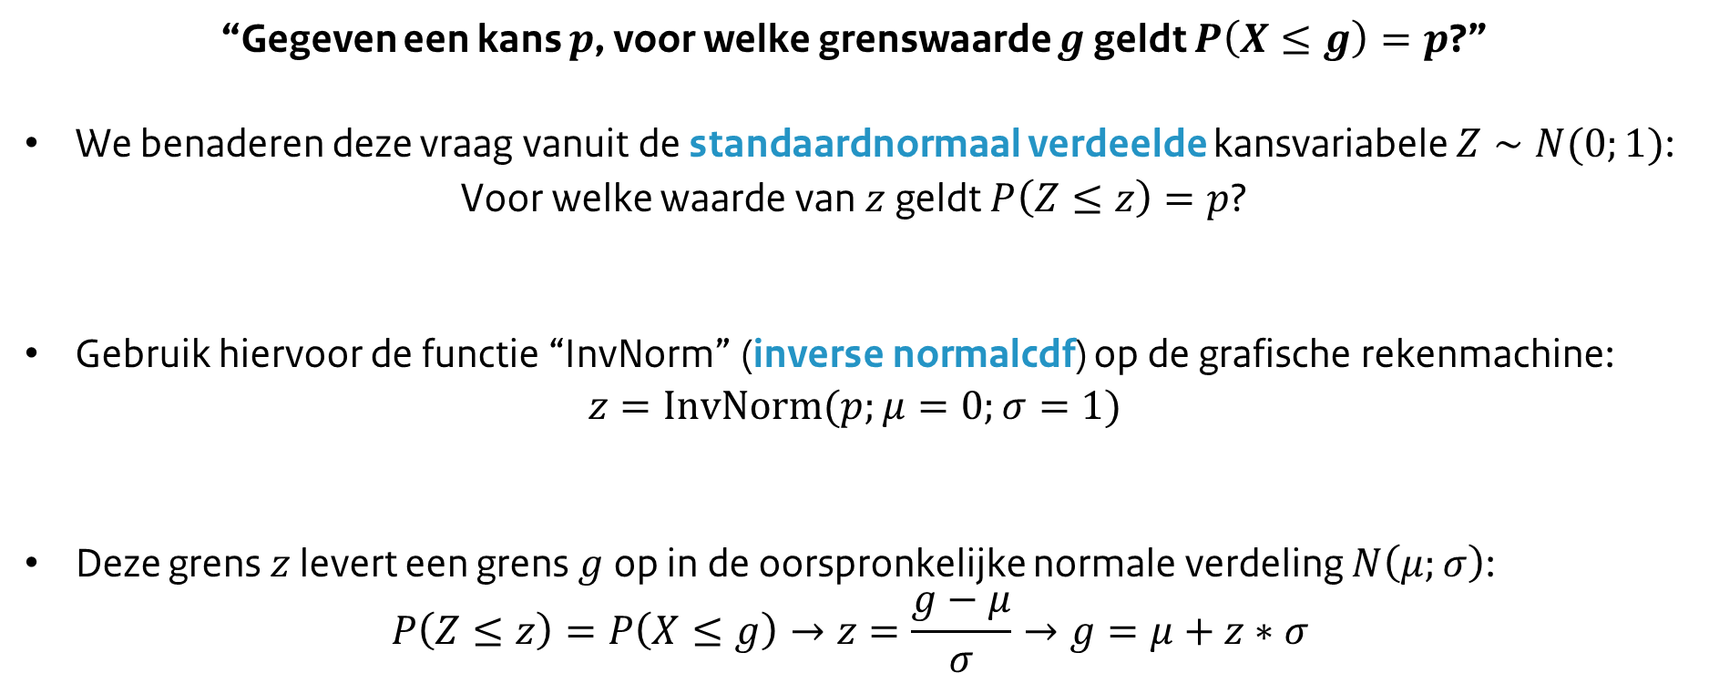
Van kansen naar grenswaardes
“Gegeven een kans $p$, voor welke grenswaarde $g$ geldt $P\left(X≤g\right)=p$?”
We benaderen deze vraag vanuit de standaardnormaal verdeelde kansvariabele $Z∼N(0;1)$:
Voor welke waarde van $z$ geldt $P\left(Z≤z\right)=p$?
Gebruik hiervoor de functie “InvNorm” (inverse normalcdf) op de grafische rekenmachine:
$$z=InvNorm(p;μ=0;σ=1)$$
Deze grens $z$ levert een grens $g$ op in de oorspronkelijke normale verdeling $N\left(μ;σ\right)$:
$$P\left(Z≤z\right)=P\left(X≤g\right)→z=\frac{g−μ}{σ}→g=μ+z∗σ$$

Slide 19
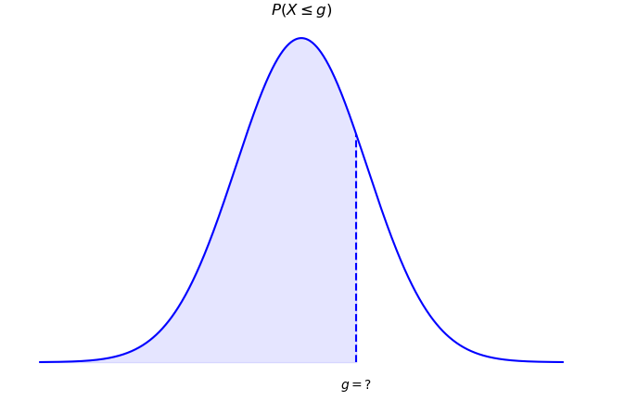
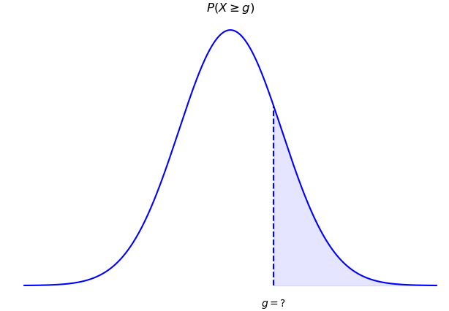

Linkergrenzen
Stel dat we een linkergrens willen bepalen: voor welke grenswaarde $g$ geldt $P\left(X≥g\right)=p$?
Met de complementregel kunnen we “linkergrenzen” omzetten naar “rechtergrenzen”:
$$P\left(X≥g\right)=p→P\left(X≤g\right)=1−P\left(X≥g\right)=1−p$$
$$=1−$$

Slide 20
Voorbeeld
Na een aardbeving vervoert een militaire luchtbrug zo snel mogelijk noodhulpgoederen zoals water en voedsel naar het getroffen rampgebied. De levertijd (in uren) van een vrachtvliegtuig wordt gemeten en deze blijkt normaal verdeeld te zijn met een gemiddelde van 32 uur en een standaardafwijking van 6 seconden.
Wat is de kans dat een hulpvlucht binnen 30 uur aankomt?
Binnen hoeveel uur is 90% van de hulpvluchten gearriveerd in het rampgebied?

Slide 21
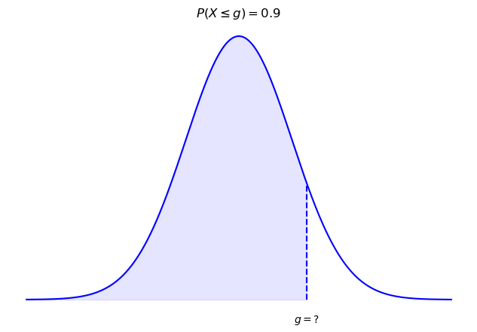

Binnen hoeveel uur is 90% van de hulpvluchten gearriveerd in het rampgebied?
Noteer de gegevens uit de opdracht en de vraag die we willen beantwoorden.
Laat $X$ de (continue) kansvariabele zijn die de levertijd (in uren) meet van een vrachtvliegtuig met noodhulpmiddelen. Er geldt nog steeds:
$X∼N\left(μ=32, σ=6\right)$
We willen de grenswaarde $g$ bepalen waarvoor geldt $P\left(X≤g\right)=0,9$ $(90\%)$

Slide 22
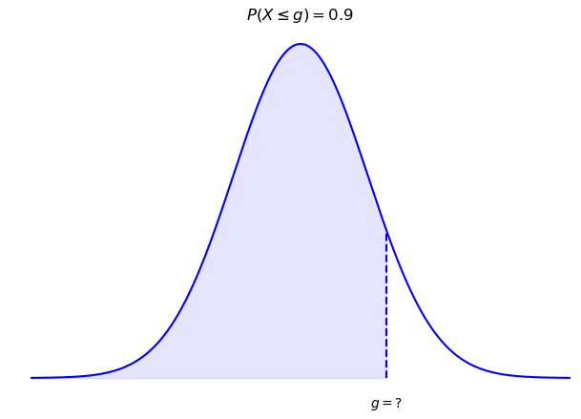
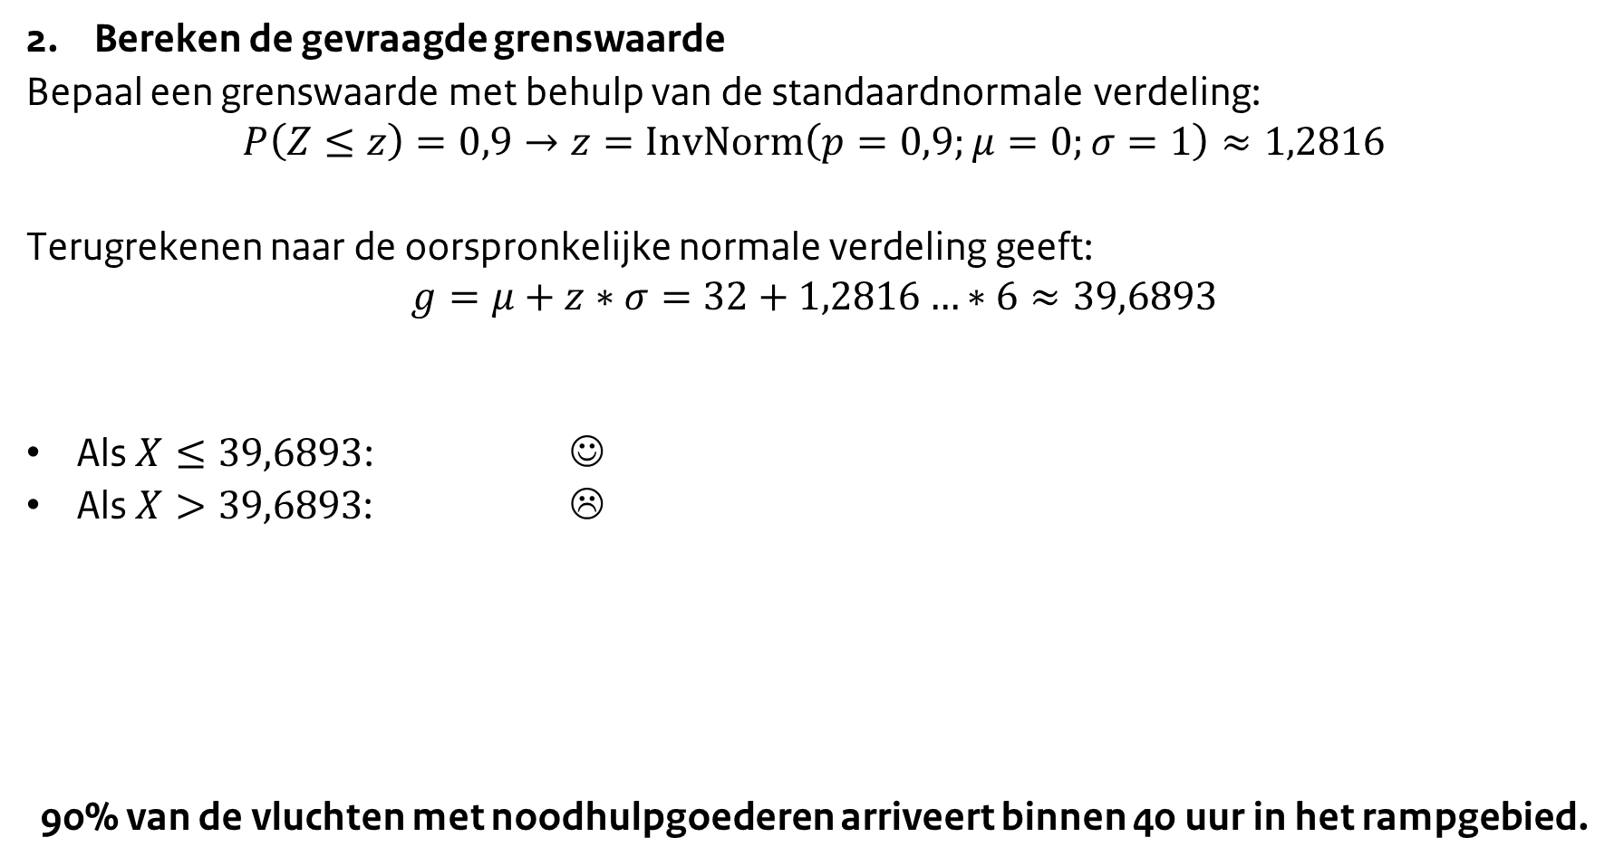
Voorbeeld: maximale reactietijd
Bereken de gevraagde grenswaarde
Bepaal een grenswaarde met behulp van de standaardnormale verdeling:
$$P\left(Z≤z\right)=0,9→z=InvNorm\left(p=0,9;μ=0;σ=1\right)≈1,2816$$
Terugrekenen naar de oorspronkelijke normale verdeling geeft:
$$g=μ+z∗σ=32+1,2816…∗6≈39,6893$$
Als $X≤39,6893$: ☺
Als $X>39,6893\text{:}$ ☹
90% van de vluchten met noodhulpgoederen arriveert binnen 40 uur in het rampgebied.

Slide 23
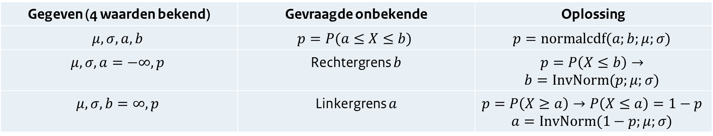
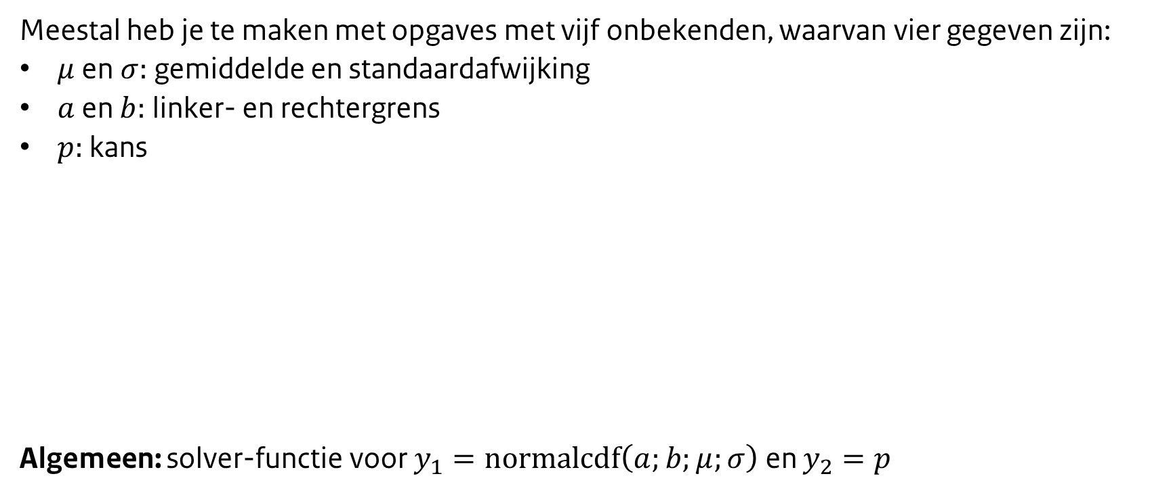
Overzicht
Meestal heb je te maken met opgaves met vijf onbekenden, waarvan vier gegeven zijn:
$μ$ en $σ:$ gemiddelde en standaardafwijking
$a$ en $b:$ linker- en rechtergrens
$p:$ kans
Algemeen: solver-functie voor $y_{1}=normalcdf\left(a;b;μ;σ\right)$ en $y_{2}=p$
Gegeven (4 waarden bekend) | Gevraagde onbekende | Oplossing
$$μ, σ, a, b$$ | $$p=P(a≤X≤b)$$ | $$p=normalcdf(a;b;μ;σ)$$
$$μ, σ,a=−∞,p$$ | Rechtergrens $b$ | $$p=P\left(X≤b\right)→$$ $$b=InvNorm(p;μ;σ)$$
$$μ, σ,b=∞,p$$ | Linkergrens $a$ | $$p=P\left(X≥a\right)→P\left(X≤a\right)=1−p$$ $$a=InvNorm(1−p;μ;σ)$$

Slide 24

Buijs: opdracht 5.7
In een fabriek staat een machine met vier identieke onderdelen. Voor alle onderdelen geldt dat deze een levensduur hebben die normaal verdeeld is met $μ=8000$ uur en $σ=2000$ uur.
We bestuderen eerst één onderdeel. Wat is de tijdsduur $T_{1}$ waarvoor geldt dat de kans 95% is dat het onderdeel nog functioneert na $T_{1}$?

Slide 25
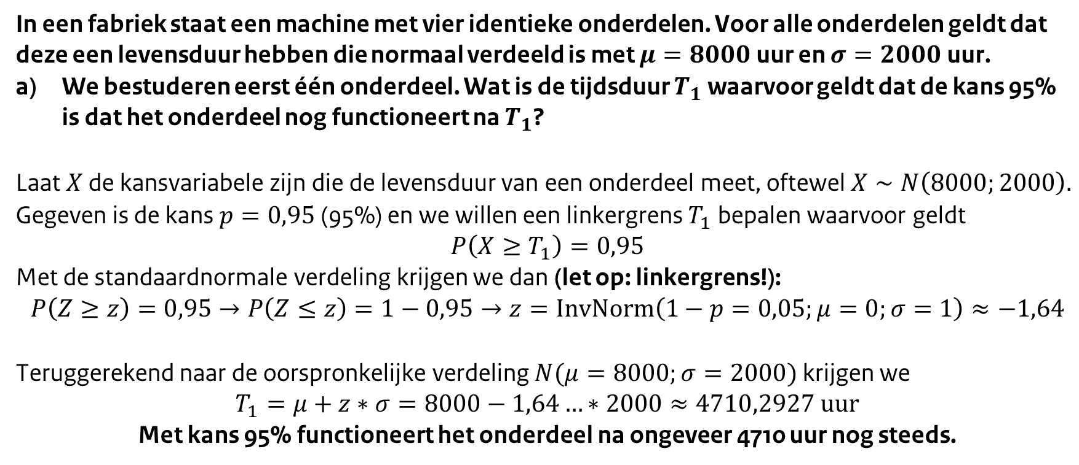
Buijs: opdracht 5.7
In een fabriek staat een machine met vier identieke onderdelen. Voor alle onderdelen geldt dat deze een levensduur hebben die normaal verdeeld is met $μ=8000$ uur en $σ=2000$ uur.
We bestuderen eerst één onderdeel. Wat is de tijdsduur $T_{1}$ waarvoor geldt dat de kans 95% is dat het onderdeel nog functioneert na $T_{1}$?
Laat $X$ de kansvariabele zijn die de levensduur van een onderdeel meet, oftewel $X∼N\left(8000;2000\right).$
Gegeven is de kans $p=0,95$ (95%) en we willen een linkergrens $T_{1}$ bepalen waarvoor geldt
$$P\left(X≥T_{1}\right)=0,95$$
Met de standaardnormale verdeling krijgen we dan (let op: linkergrens!):
$$P\left(Z≥z\right)=0,95→P\left(Z≤z\right)=1−0,95→z=InvNorm\left(1−p=0,05;μ=0;σ=1\right)≈−1,64$$
Teruggerekend naar de oorspronkelijke verdeling $N(μ=8000;σ=2000)$ krijgen we
$$T_{1}=μ+z∗σ=8000−1,64…∗2000≈4710,2927 uur$$
Met kans 95% functioneert het onderdeel na ongeveer 4710 uur nog steeds.

Slide 26

Buijs: opdracht 5.7
In een fabriek staat een machine met vier identieke onderdelen. Voor alle onderdelen geldt dat deze een levensduur hebben die normaal verdeeld is met $μ=8000$ uur en $σ=2000$ uur.
Gegeven de waarde van $T_{1}$ bij vraag a. Hoe groot is de kans dat alle vier de onderdelen nog functioneren na $T_{1}$?

Slide 27
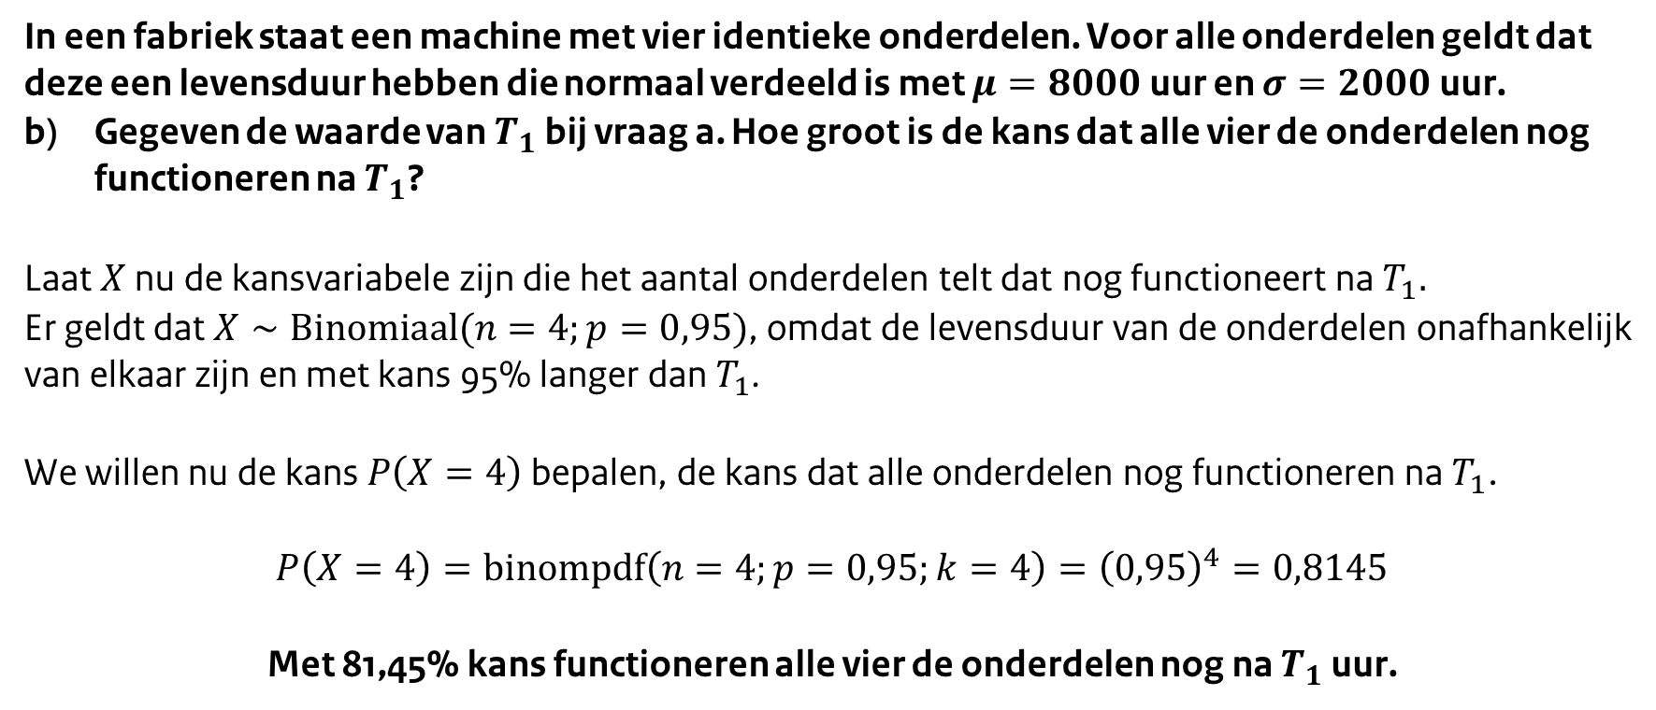
Buijs: opdracht 5.7
In een fabriek staat een machine met vier identieke onderdelen. Voor alle onderdelen geldt dat deze een levensduur hebben die normaal verdeeld is met $μ=8000$ uur en $σ=2000$ uur.
Gegeven de waarde van $T_{1}$ bij vraag a. Hoe groot is de kans dat alle vier de onderdelen nog functioneren na $T_{1}$?
Laat $X$ nu de kansvariabele zijn die het aantal onderdelen telt dat nog functioneert na $T_{1}.$
Er geldt dat $X∼Binomiaal(n=4;p=0,95)$, omdat de levensduur van de onderdelen onafhankelijk van elkaar zijn en met kans 95% langer dan $T_{1}$.
We willen nu de kans $P\left(X=4\right)$ bepalen, de kans dat alle onderdelen nog functioneren na $T_{1}$.
$$P\left(X=4\right)=binompdf\left(n=4;p=0,95;k=4\right)={\left(0,95\right)}^{4}=0,8145$$
Met 81,45% kans functioneren alle vier de onderdelen nog na $T_{1}$ uur.

Slide 28
Samenvatting
Eigenschappen van de normale verdeling
Rekenen met kansen en grenswaarden
Huiswerk:
Lezen van A. Buijs: hoofdstuk 5.2 (blz. 174-180)
Opdrachten:
Hoofdstuk 5: m1, m3, m4, m5, m6, 5.2, 5.4, 5.5, 5.6
Volgende les: de centrale limietstelling

